Slide 1

Social-Media-Kompass 5 - 8

Slide 2
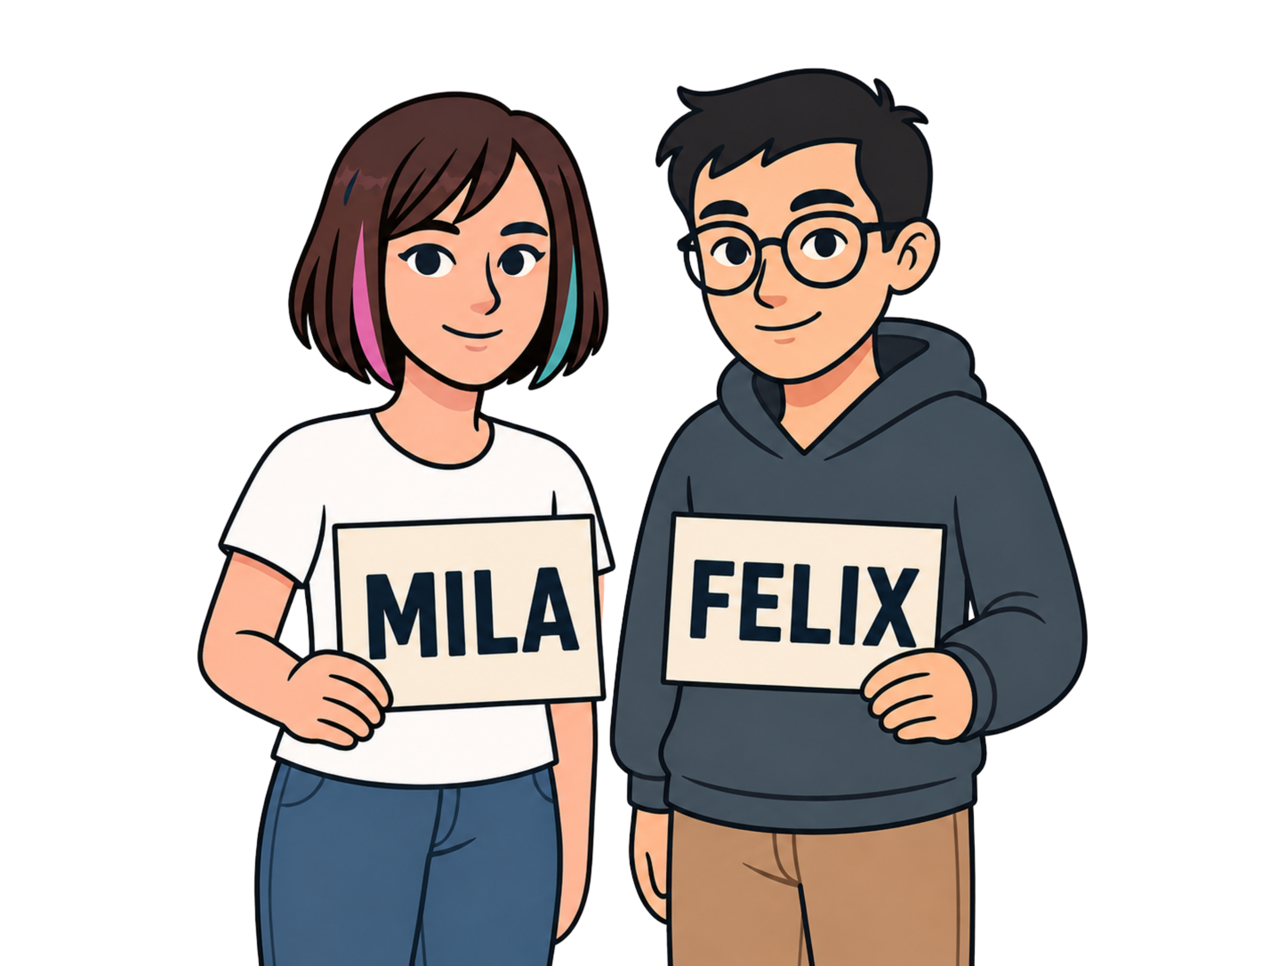
Der Social-Media-Kompass 5-8
Vermittlung grundlegender Kompetenzen für einen sicheren, reflektierten und verantwortungsvollen Umgang mit sozialen Medien
Modularer Aufbau (Auswahl durch LK möglich)
Einfacher Zugang ohne Login

Slide 3
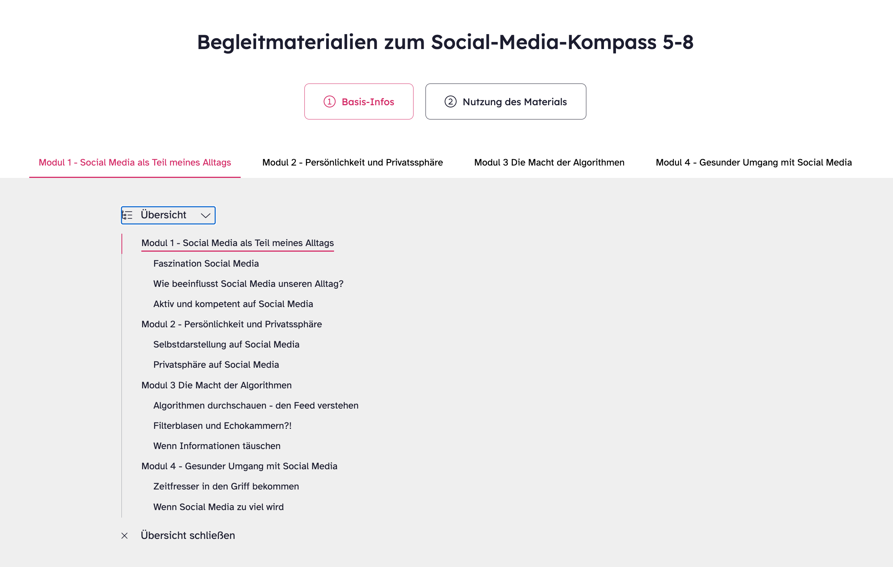
Module des
Social-Media-Kompasses 5-8
Modul 1: Social Media als Teil meines Alltags
Modul 2: Persönlichkeit und Privatsphäre
Modul 3: Die Macht der Algorithmen
Modul 4: Gesunder Umgang mit Social Media

Slide 4
Unterrichtsverlauf
1
2
3
IMPULS
WEBLEKTION
PLENUM
eigenständige Erarbeitung der Inhalte durch die Schülerinnen und Schüler am digitalen Endgerät
Wiederholung und Vertiefung der Inhalte im Klassenverband
motivierender Einstieg in das Thema im Klassenverband

Slide 5
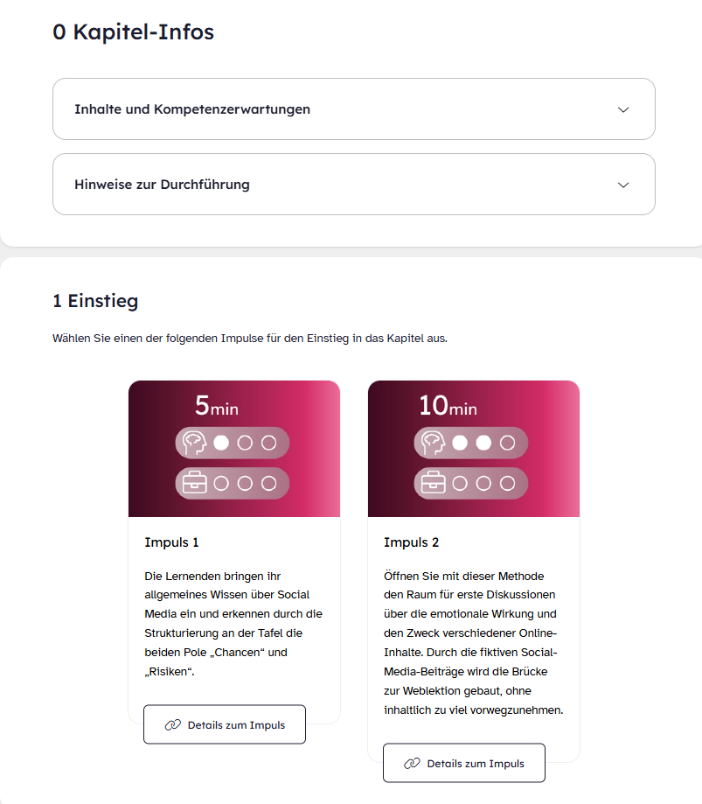
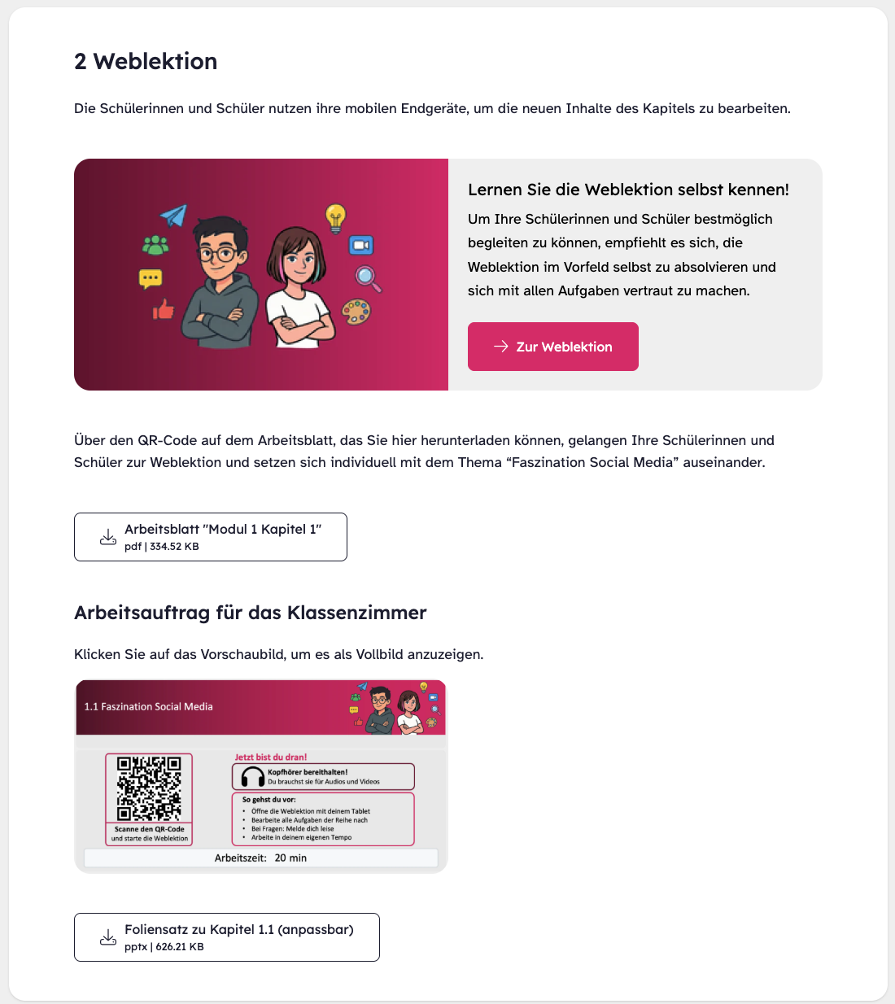
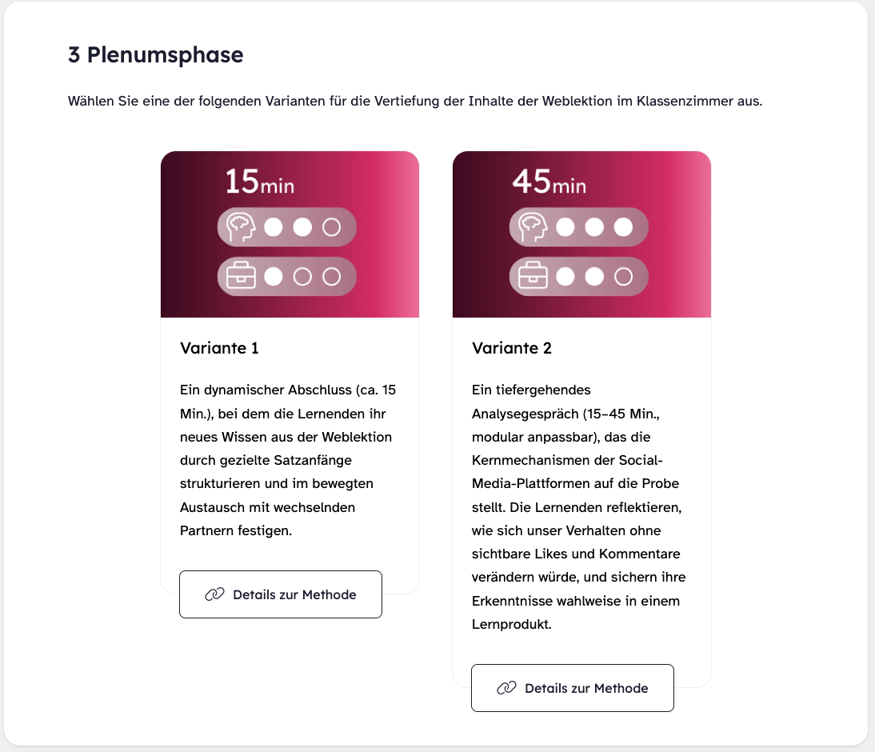
Lehrkräfte-Begleitmaterial

Slide 6
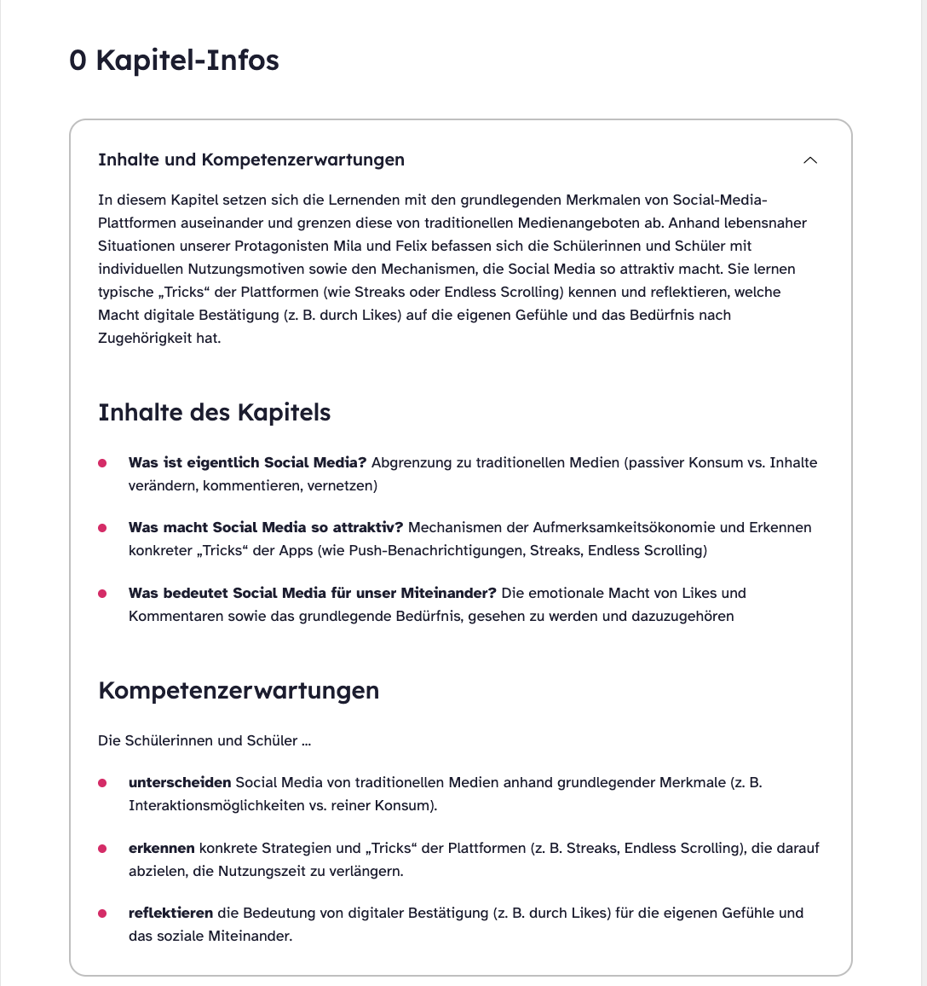
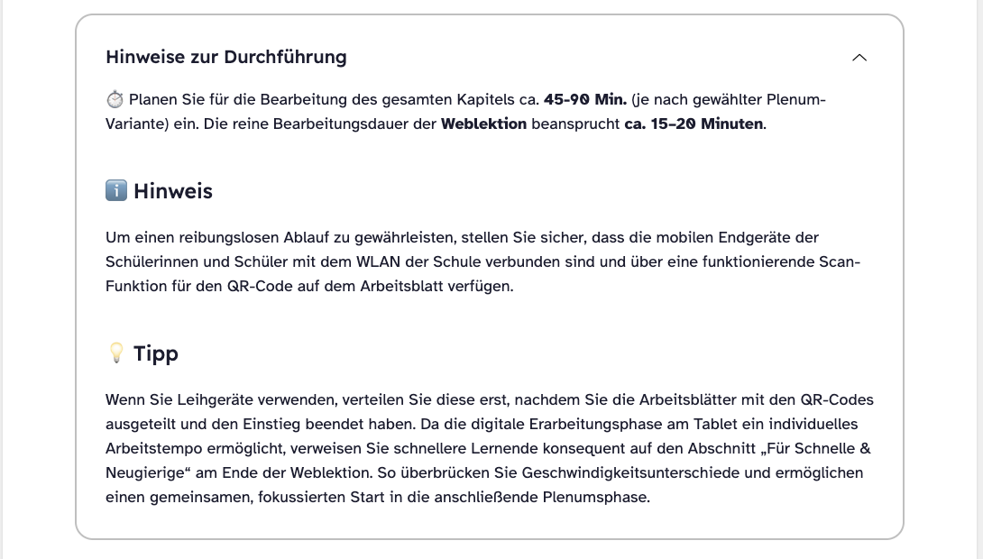
0 Kapitel-Infos
Überblick über
die Schwerpunkte
Inhalte
des Kapitels
Einordnung der
zu erwerbenden Kompetenzen
Tipps &
ergänzende Hinweise

Slide 7
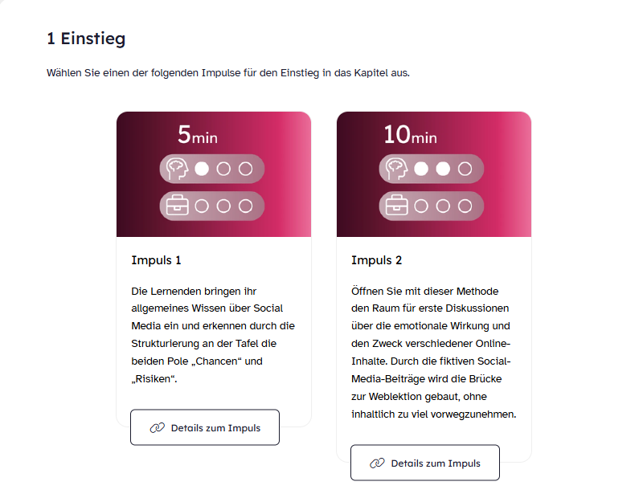
1 Einstieg
verschiedene
Impulse zur
Auswahl
Überblick über
Dauer
kognitive Aktivierung
Vorbereitungsaufwand
Zusammenfassung
des Inhalts
ausführliche Infos
und Material

Slide 8
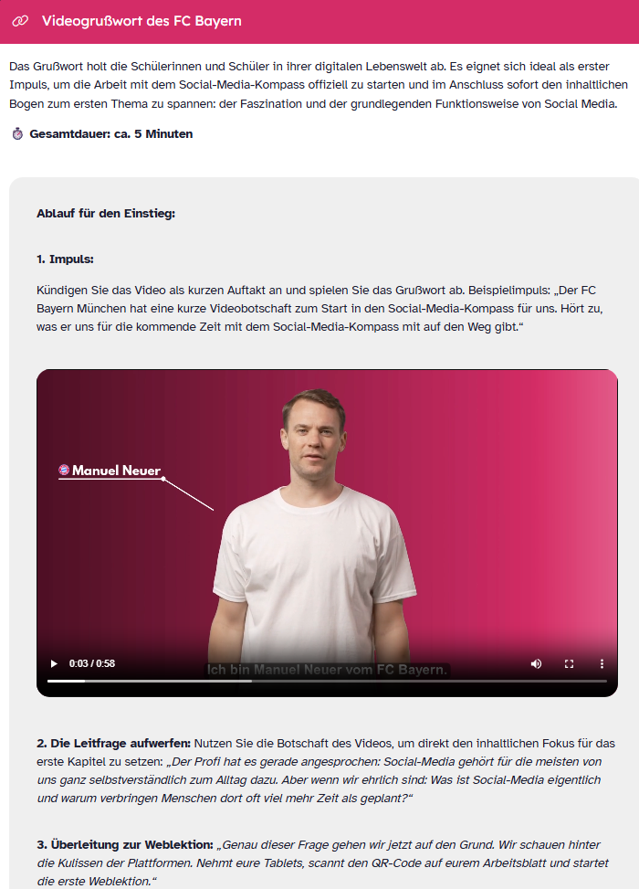
1 Einstieg
schnelle Übersicht
über den Ablauf der Methode
sofort einsetzbares
Material – ganz ohne Download

Slide 9

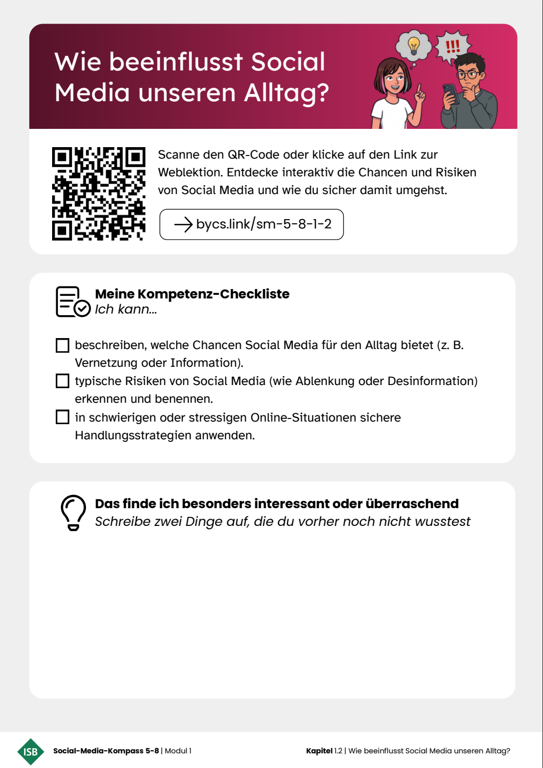
2 Weblektion
Arbeitsblatt mit QR-Code für SuS
direkter Link zur interaktiven Weblektion
Arbeitsauftrag für Beamer, Display, etc.

Slide 10
3 Plenumsphase
Auswahl unterschiedlicher Vertiefungsphasen
im Klassenverband
gleicher Aufbau wie bei den Impulsvarianten ermöglicht ein schnelles Zurechtfinden im Material

Slide 11
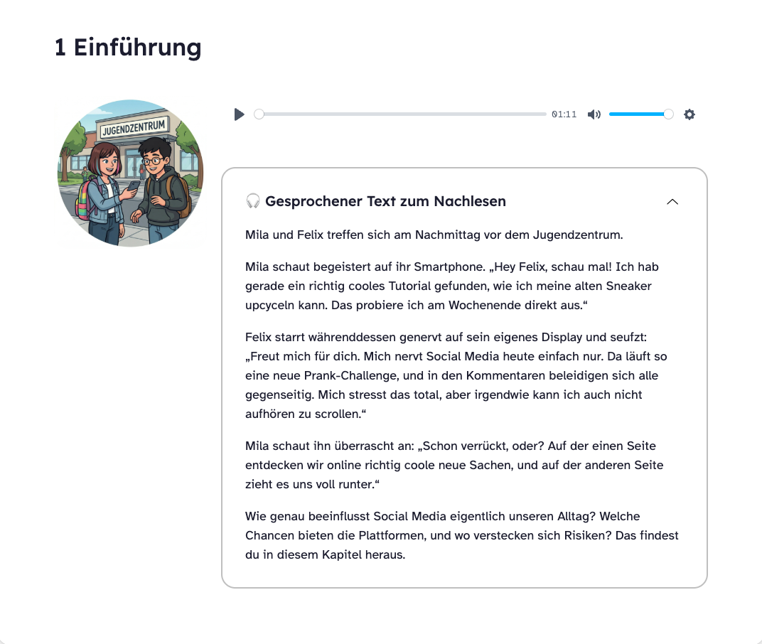
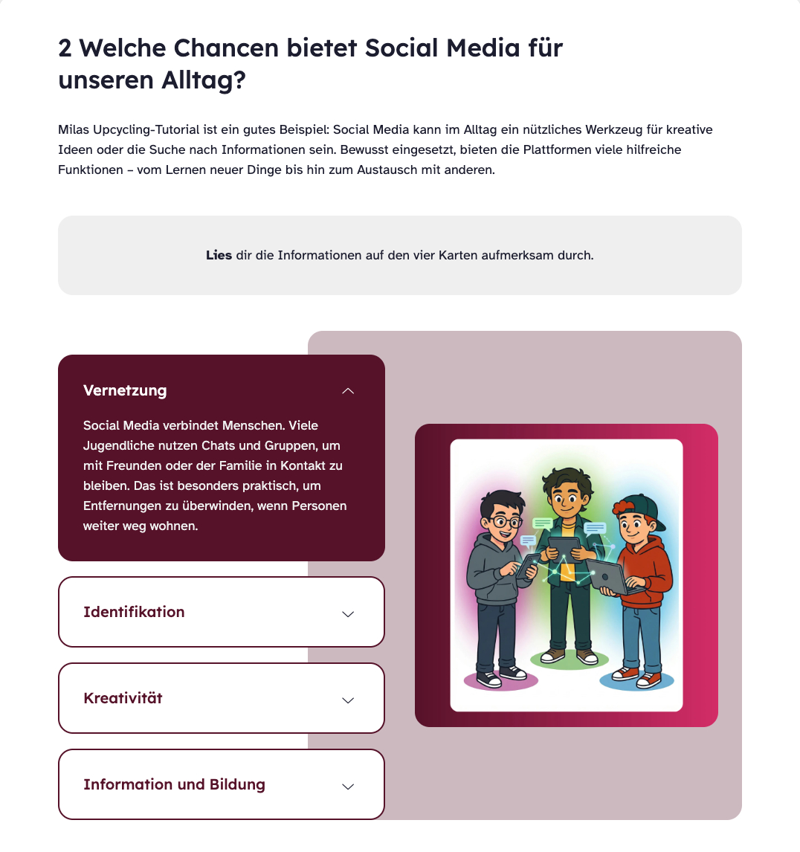
Die Weblektion
Einstieg über einen themenbezogenen
Dialog der Avatare
Hörtext zum
Nachlesen
Input zum Thema

Slide 12
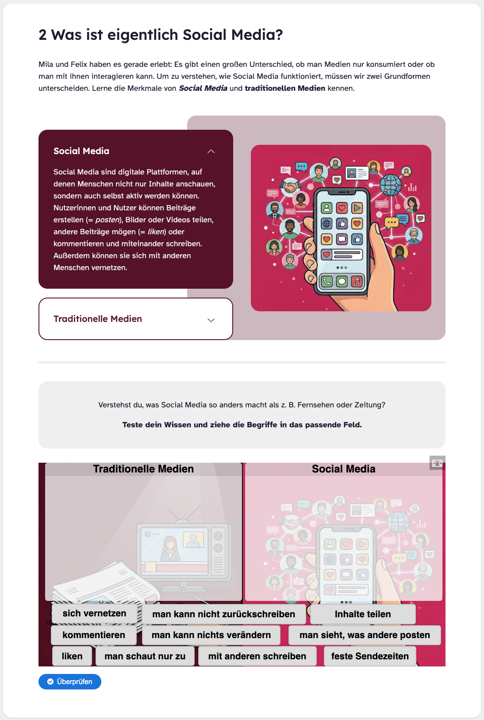
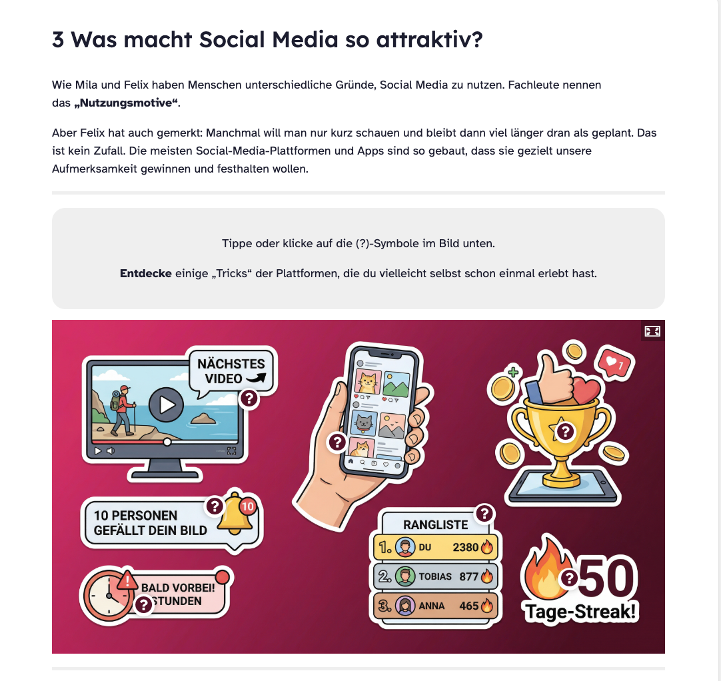
Die Weblektion
Input zum Thema jeweils mit Sicherung in interaktivem Aufgabenformat

Slide 13
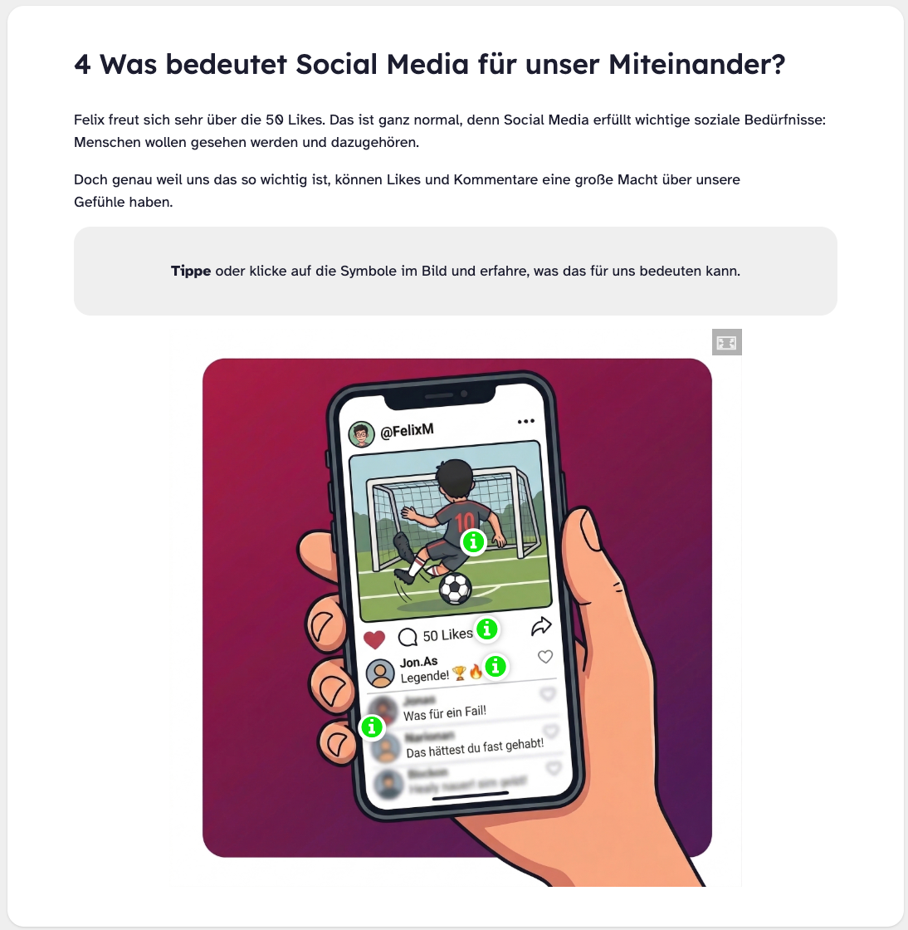
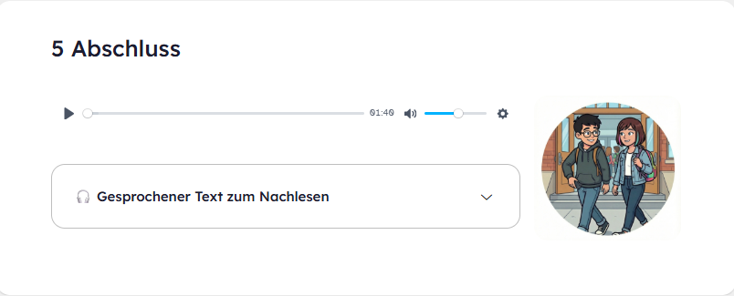
Die Weblektion
thematisch abgerundet durch Aufgreifen der Storyline
interaktive
Inhalte zum
Thema

Slide 14
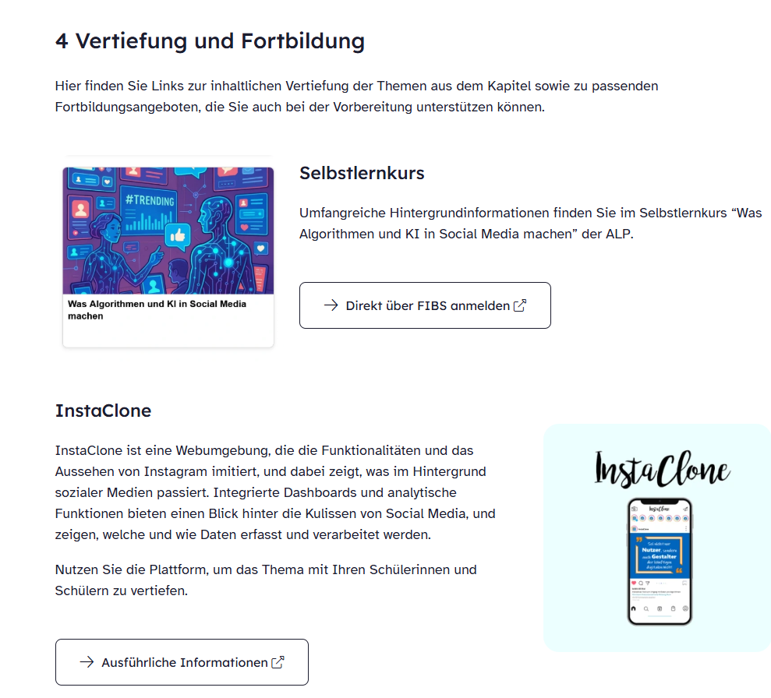
Vertiefung und Fortbildung
Hinweise auf Materialien zur Vorbereitung und Vertiefung

Slide 15
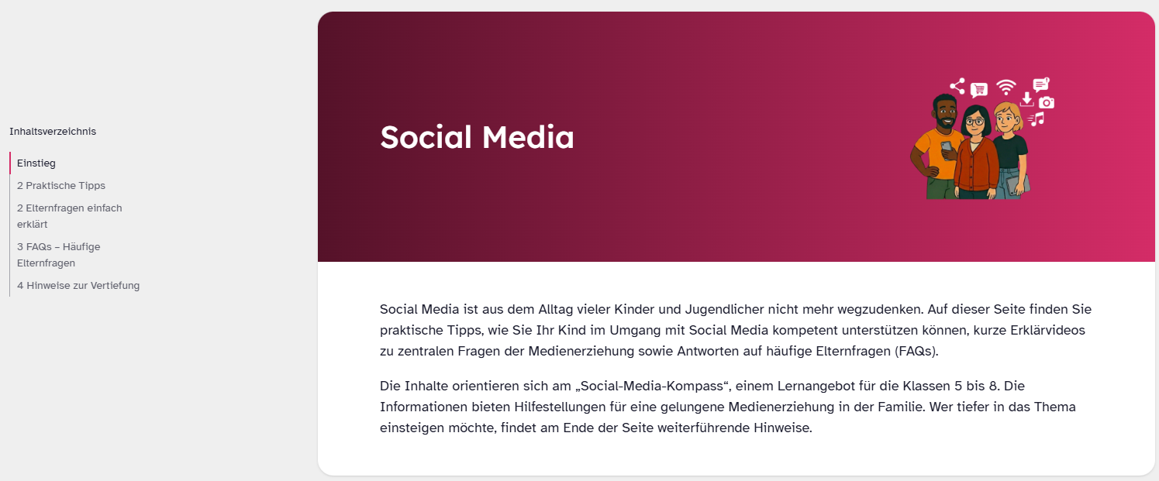
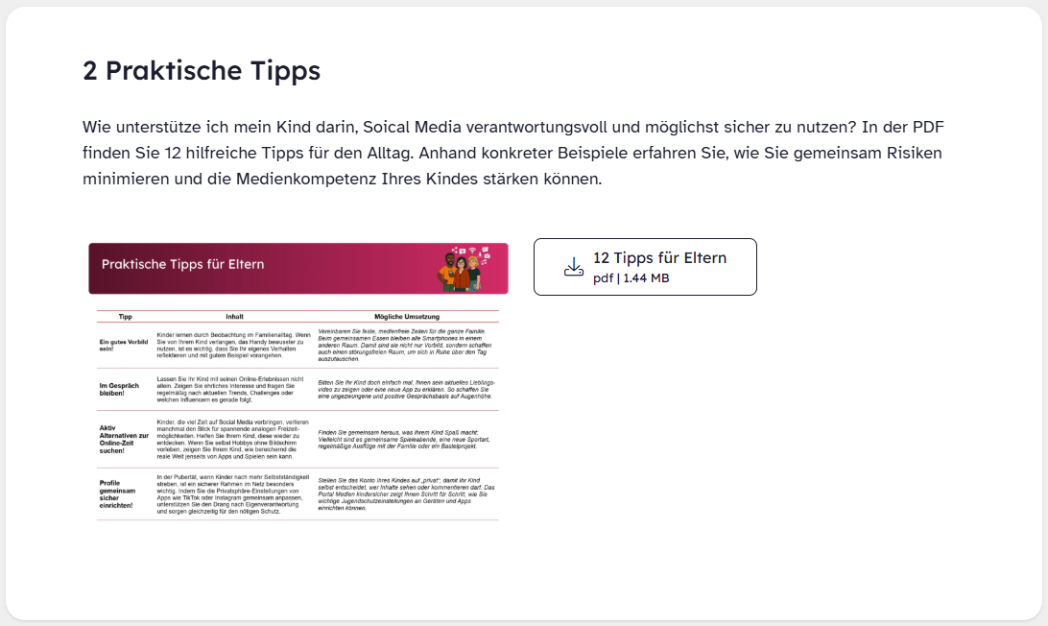
Informationen für Erziehungsberechtigte
niederschwellige Erklärvideos zu zentralen Fragen der Medienerziehung
kompakte Antworten auf häufige Elternfragen
praktische Erziehungstipps

Slide 16

Ihr Feedback zählt!
Helfen Sie mit, den Social-Media-Kompass 5-8 zu verbessern!
Das ISB freut sich auf
Ihre Anmerkungen zum
Material sowie Ihre Erfahrungen
bei der Durchführung im Unterricht.
digitalkompass@isb.bayern.de

Slide 17
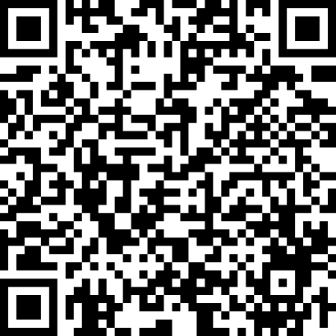
Lernen Sie den
Social-Media-Kompass selbst kennen!

